Slide 1


Software Engineering
Pertemuan-6
Systems Modeling
Dr. Sutedi, S.Kom., M.T.I., MTA, MCP

Slide 2



Document Flowchart
Sebagai perbandingan, pemodelan current system untuk keperluan analisis pada metode Structured System Analysis and Design (SSAD) menggunakan document flowchart atau sering juga disebut mapping chart atau form flowchart atau paperwork flowchart.
Simbol-simbol yang digunakan merupakan simbol standar flowchart dan dapat ditambahkan simbol non standar jika diperlukan (jika tidak ada simbol standar yang dapat mewakili).
2

Slide 3
Document Flowchart
Simbol-simbol standar flowchart yang biasa digunakan
Simbol | Keterangan
Start/End | Digunakan untuk mengawali dan mengakhiri bagan alir.
Document | Digunakan untuk mewakili dokumen yang ada pada sistem.
External Data | Digunakan untuk mewakili external storage.
Manual Process | Digunakan untuk mewakili proses-proses yang dilakukan secara manual
3

Slide 4
Document Flowchart
Simbol-simbol standar flowchart yang biasa digunakan
Simbol | Keterangan
Off-page reference | Digunakan sebagai konektor antar halaman
On-page reference | Digunakan sebagai konektor dalam halaman yang sama
Input via keyboard | Digunakan untuk proses input menggunakan key board.
Process | Digunakan untuk mewakili proses-proses yang dilakukan menggunakan sistem yang terkomputerisasi
4

Slide 5

Document Flowchart
Simbol-simbol standar flowchart yang biasa digunakan
Simbol | Keterangan
Off-line Storage | Digunakan untuk mewakili arsip manual
Database | Digunakan untuk mewakili data yang disimpan pada database
Decision | Digunakan untuk percabangan
Display Monitor | Digunakan untuk output data ke layar monitor
5

Slide 6

Document Flowchart
Simbol-simbol standar flowchart yang biasa digunakan
Simbol | Keterangan
Data transmission | Digunakan untuk pengiriman data secara elektronik
Additional notes | Digunakan untuk memberi keterangan tambahan yang diperlukan
Flow | Digunakan untuk menunjukkan arah aliran data
6

Slide 7

Document Flowchart
Pedoman yang perlu diperhatikan dalam pemodelan document flowchart
Sistem digambarkan dalam bentuk tabel, dan seluruh entitas sistem ditampilkan dalam bentuk kolom-kolomnya.
Bagan alir sebaiknya digambar dari atas ke bawah dan dimulai dari bagian kiri suatu halaman.
Semua kegiatan dalam bagan alir harus ditunjukkan dengan jelas.
Harus ditunjukkan dari mana kegiatan akan dimulai dan di mana akan selesai.
Gunakan suatu kata yang dapat mewakili suatu pekerjaan pada masing-masing kegiatan di dalam bagan alir tersebut.
7

Slide 8

Document Flowchart
Pedoman yang perlu diperhatikan dalam pemodelan document flowchart (lanjutan)
Masing-masing kegiatan dalam bagan alir harus dalam urutan yang semestinya.
Kegiatan yang terpotong dan akan disambung di tempat lain harus ditunjukkan dengan jelas menggunakan simbol penghubung.
Gunakanlah simbol-simbol standar, kecuali bila tidak ada simbol standar yang dapat mewakilinya maka diizinkan menggunakan simbol non standar.
8

Slide 9
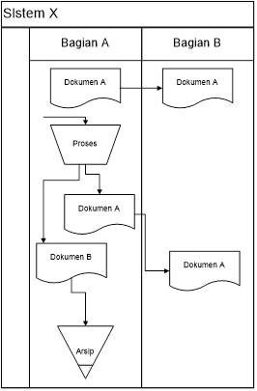

Document Flowchart
Kesalahan dalam pemodelan document flowchart
Kasalahan penamaan pada dokumen
9

Slide 10
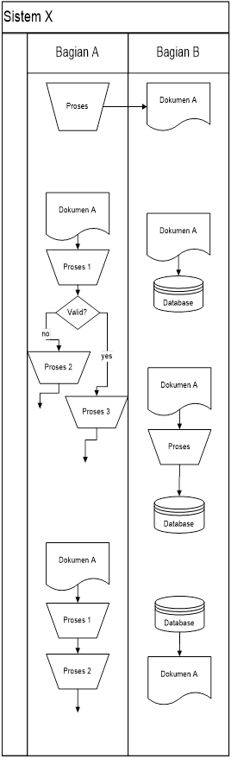
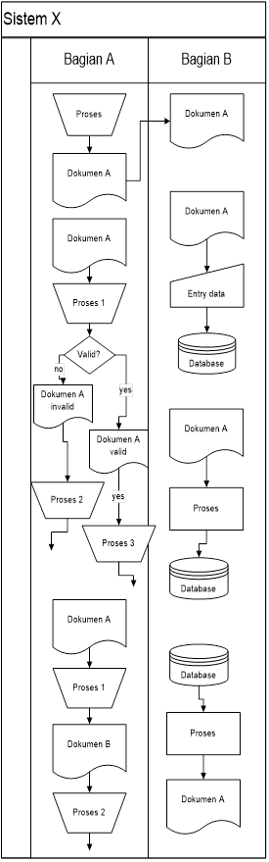
Document Flowchart
Kesalahan dalam pemodelan document flowchart
Kesalahan alur
10

Slide 11
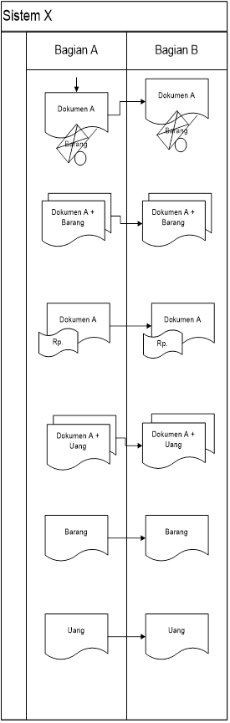
Document Flowchart
Kesalahan dalam pemodelan document flowchart
Ketidaktepatan penggunaan simbol
11

Slide 12
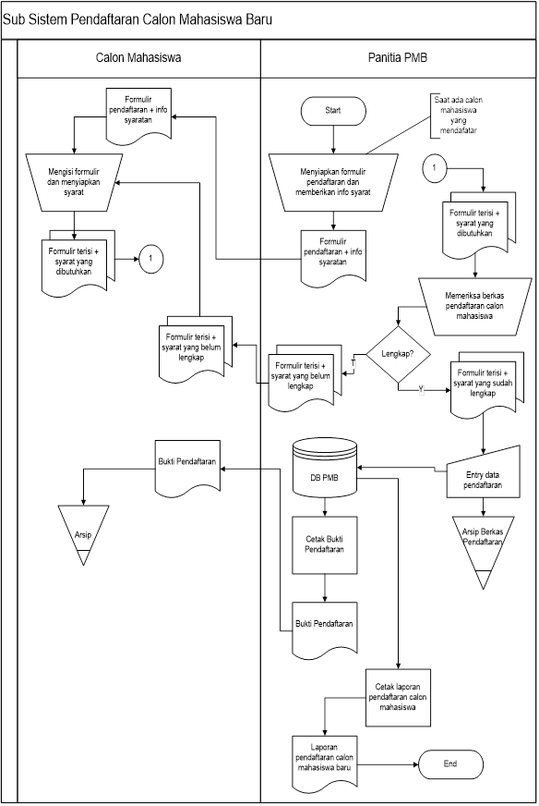
Document Flowchart
Contoh pemodelan document flowchart
12

Slide 13

H
N
Y
O
T
A
K
U
Sampai jumpa di sesi berikutnya

